Slide 1
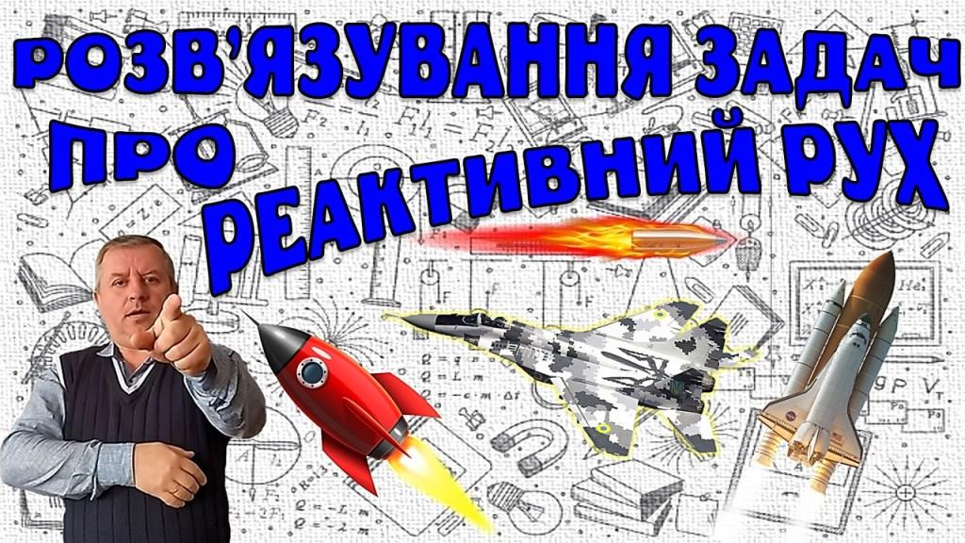


Slide 2





Учітесь, читайте,
І чужому научайтесь,
Й свого не цурайтесь. ( Т. Г. Шевченко)
ПІДПИСУЄМОСЬ НА КАНАЛ

Slide 3


Задача 1.
Під час запуску моделі ракети масою 250 г з неї вийшло майже миттєво 50 г стиснутого повітря зі швидкістю 2 м/с. Визначте швидкість, з якою рухатиметься ракета.

Slide 4
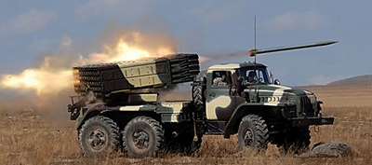
Задача 2.
Маса реактивного набою на установці типу «Град» дорівнює 42,6 кг, а швидкість його вильоту 355 м/с. Вважаючи, що порох згорає миттєво, а швидкість витікання продуктів згоряння дорівнює 2 км/с, визначте масу порохового заряду.

Slide 5
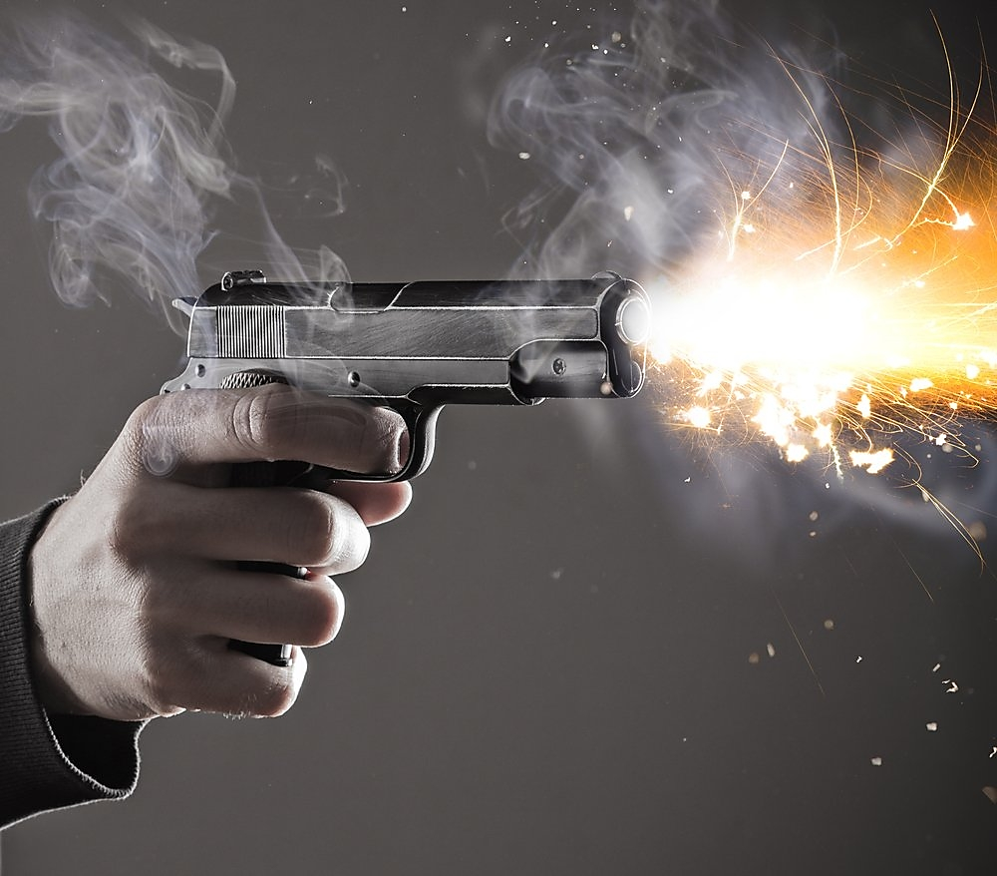
Задача 3.
Визначте середню силу тиску на долоню під час стрільби з пістолета, якщо темп стрільби становить 30 пострілів за хвилину, маса кулі дорівнює 8 г, а швидкість, з якою вона вилітає зі стволу, – 315 м/с.

Slide 6
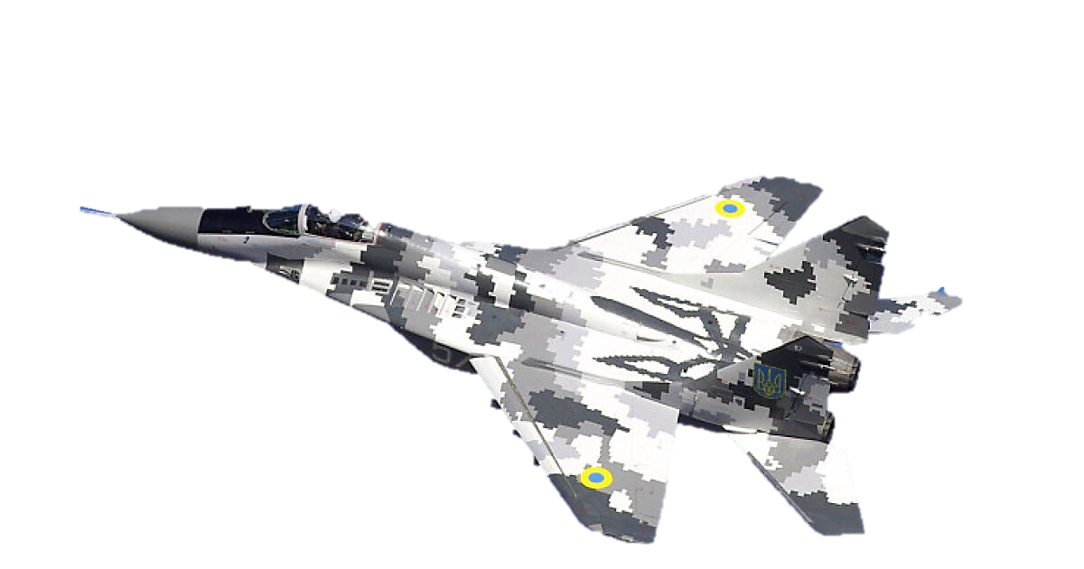
Задача 4.
Реактивний літак збільшує швидкість від 200 м/с до 500 м/с і при цьому втрачає тонну палива. Яка швидкість витікання газів, якщо маса літака без палива дорівнює 20 тонн?

Slide 7
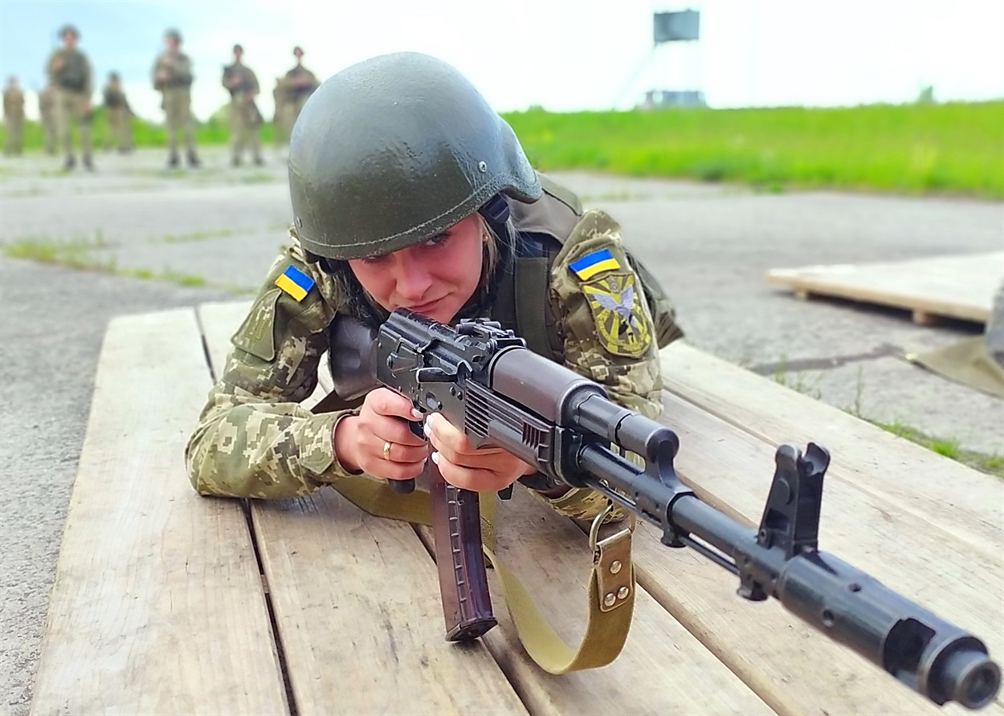
Задача 5.
Автомат, з якого куля масою 8 г вилітає зі швидкістю 715 м/с, діє на плече людини з середньою силою 12 Н. Визначте, скільки часу триватимуть 100 пострілів.

